Slide 1
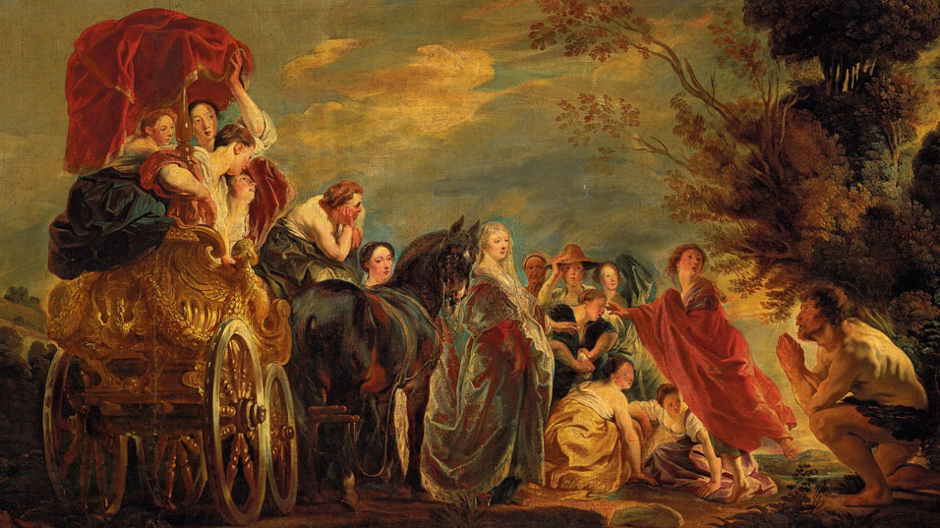
Homers Odyssé
6. sang vv. 186-331
Afklaring og opvarmning
Karakteristik af Nausikaa
Takt og tone i Homers univers
Et nyt epos-genretræk

Slide 2
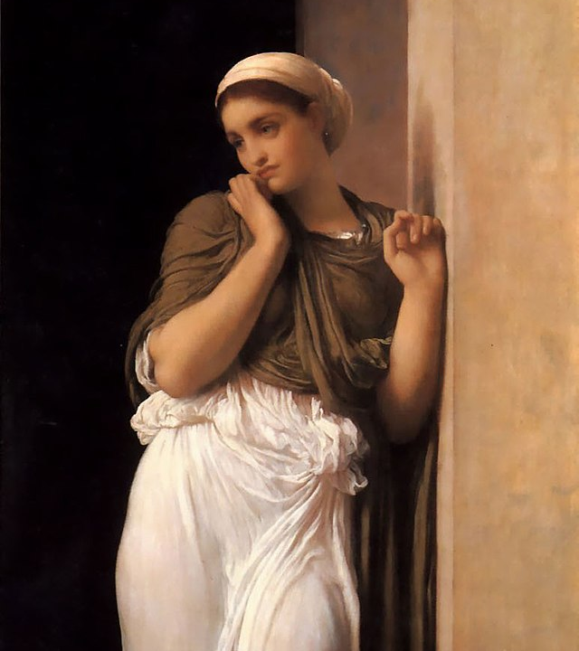
Personkarakteristik af
Nausikaa
Lav en personkarakteristik af Nausikaa ud fra følgende passager i 6. sang:
  6.15-67
  6.187-197
  6.255-288
Fokuser på:
  Hvilke værdier, Nausikaa har.
  Hendes forhold til sine forældre.
  Hvordan hun tager imod Odysseus.
Husk at finde belæg I teksten for jeres påstande – notér versnumre eller citér.

Slide 3
Takt og tone i Homers univers
Et vigtigt element i Homers univers er gæstevenskabet (gr. xenía).
xenía er et bestemt sæt normer for, hvordan man opfører sig overfor en fremmed (gr. xénos), og hvordan den fremmede selv skal opføre sig.
xenia-reglerne er nedsat og beskyttet af selveste Zeus, fordi han er beskytter for den fremmede (jf. Od.6.207-208: ”For fattige flygtninge kommer alle fra Zeus”)
OPGAVE:
Bestem xenía-reglerne udfra Odysseus og Nausikaas møde i 6. sang – det er nemlig et godt eksempel på overholdelse af xenia!

Slide 4
Et epos-genretræk
Homerisk lignelse
Et eksempel på en homerisk lignelse:
6.101-109
Det var Nausikaa selv der styrede sangen og dansen.
Ligesom Artemis går med sin bue i bjergenes højder,
i Erymanthos’ skov eller over Taýgetos’ tinder,
glad for sin spændende jagt på hurtige hjorte og vildsvin
alt imens vildnissets nymfer, Aigiderysterens døtre
springer og danser omkring så Leto glædes af hjertet
over at se hun er højest og skønnest af alle de andre,
let nok at kende i flokken om end de alle er skønne –
lige så strålende smuk var Nausikaa blandt sine piger.
En homerisk lignelse er en længere sammenligning mellem noget, der foregår i historien (real-planet) og noget andet (billed-planet).
Sammenligningen følger som regel strukturen realplan – billedplan – realplan.
Lignelserne optræder som regel, når handlingen spidser til.
OPGAVE: Analyser den homeriske lignelse i vv. 130-136. Hvem sammenlignes med hvad, og hvorfor bruger Homer mon netop denne sammenligning?

